Slide 1



ESCUELA SUPERIOR POLITECNICA DEL LITORAL
FACULTAD DE ECONOMÍA Y NEGOCIOS
Tesis de Grado
Presentado por:
Delia Fernanda Cárdenas Sánchez
Paola Alexandra Carreño Gallo
Liliana Elizabeth Párraga Quishpe
Director:
Eco. Pedro Gando Cañarte, MBF

Slide 2
TEMA:
“PROYECTO DE INVERSIÓN PARA LA COMERCIALIZACIÓN E INDUSTRIALIZACIÓN DE AVES EN LA PROVINCIA
DE SANTA ELENA”

Slide 3
INDICE
1. Introducción
2. Aspectos del Producto
3. Análisis de la Situación
4.Estudio de Mercado
5. Estudio Técnico
6. Estudio Organizacional
7. Estudio Financiero
8. Conclusiones

Slide 4
1. INTRODUCCIÓN
El Ecuador se constituye como una de las actividades más relevantes en el contexto alimentario.
A pesar de la situación política y económica que atraviesa el país el sector avícola registra un INCREMENTO EN EL CONSUMO DE CARNE DE POLLO.
Según estadísticas de la Corporación Nacional de Avicultores (CONAVE),valor de la producción nacional de carne de pollo representa el 5.6% del PIB.

Slide 5
2. ASPECTOS DEL PRODUCTO
Planteamiento del Problema
En el Ecuador la producción de carne de pollo es de mayor importancia debido a que existe una gran demanda de la población por las carnes blancas, en la provincia de Santa Elena en la actualidad tiene un déficit de comercialización en lo que es la Industria avícola, este proyecto ayudara al crecimiento económico de su población.

Slide 6
2. ASPECTOS DEL PRODUCTO
Justificación
Esta es la justificación de que la carne de pollo no difiere demasiado en su aspecto con relación a las otras carnes, la grasa se distingue por ser bien blanca y ostentar reducidos contenidos de colesterol,
razón por la cual, actualmente es recomendada por nutricionistas de los países centrales.

Slide 7
2. ASPECTOS DEL PRODUCTO
Características del Producto
Definición del Producto
Ventajas de la Carne de Pollo
Principales líneas del producto

Slide 8
3. ANALISIS DE LA SITUACION
Análisis Foda del Sector Avícola
FORTALEZAS
*Como principal fortaleza se puede el producto es considerado sano
*La carne de ave tiene un mayor contenido de proteínas en relación con otras carnes
*No tiene ninguna enfermedad contagiosa que pueda poner en peligro la salud del ser humano.
OPORTUNIDADES
*Conocer los principales gusto y preferencia de los clientes
*Expandirse a otras ciudades
*La demanda local puede incrementarse de manera importante
DEBILIDADES
* El mercado local no conoce las bondades alimenticias y nutritivas de la carne de Pollo.
* Falta de contacto con proveedores
* No tener la confianza como producto nuevo en el mercado.
* Alta tendencia a consumir otras carnes
AMENAZAS
*Los productos que ya se encuentran en el mercado, entre ellos esta: Mrs. pollo, pollo piedra,
otros etc.
*Ausencia de organizaciones o instituciones que promuevan la investigación aplicada.

Slide 9
3. ANALISIS DE LA SITUACION
Análisis de la Competencia

Slide 10


3. ANALISIS DE LA SITUACION
Definición de la Muestra
El cálculo del tamaño de la población se realizo considerado que de acuerdo al último censo poblacional del año 2007 fue 238.889 habitantes la provincia de Santa Elena; se podría esperar que para el año 2009 la provincia tenga aproximadamente y una población superior a 200,000 personas .
Para obtener de la muestra se considero que era preciso calcular intervalos de confianza para proporciones, entonces la formula a aplicarse debería ser para el cálculo de muestra con población infinita, aplicamos la siguiente fórmula.

Slide 11
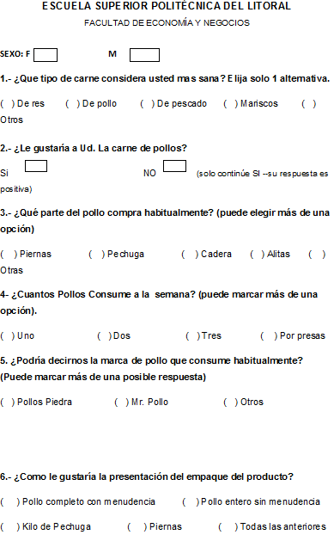
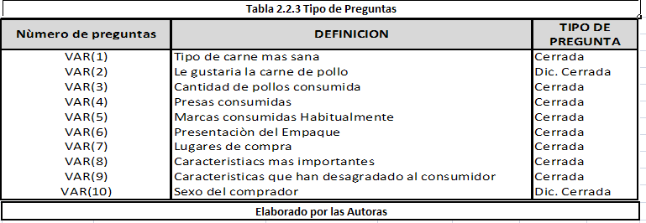
3. ANALISIS DE LA SITUACION
Tamaño de la muestra y Variables del Diseño del Cuestionario
El tamaño de la muestra es de 385 encuestas; el método que se usó en la recolección de datos fue la entrevista ,utilizando un cuestionario o encuesta diseñado especialmente para cumplir con los objetivos planteados en la investigación de mercado.

Slide 12
3. ANALISIS DE LA SITUACION
Resultados

Slide 13
3. ANALISIS DE LA SITUACION
Resultados

Slide 14
3. ANALISIS DE LA SITUACION
Conclusiones
Para la determinación de la demanda insatisfecha potencial hemos considerado que entrevistando a 385 personas, 100% de ellas afirmaron que les gusta la carne de pollo; a su vez 114 encuestados manifestaron su desagrado por la excesiva cantidad de grasa que encuentran en los pollos que consume. Por esta razón hemos determinado que posicionarnos a nuestro producto como un pollo sin excesos de grasa, de carne amarilla producto de una alimentación balanceada sana basada en maíz.
Concentraremos, en primera instancia, a posicionarnos en aquellos clientes que consumen pollos enteros de marcas como Mr .Pollo, Pollos piedra y Otros ; y principalmente a aquellos que consumen pollos sin ninguna marca como Otros es decir, según los resultados , 27% de la muestra seleccionada.
Para el uso posterior uso de la planificación estratégica, hemos tomado las respuestas brindadas por estas personas.

Slide 15
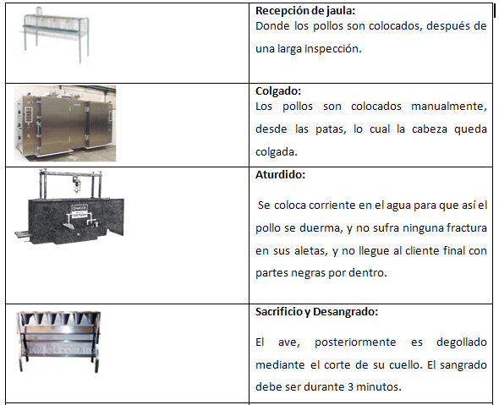
4. ESTUDIO TÉCNICO
En el estudio técnico se describirá y detallara los procesos de faena miento de Aves.
Balance de Maquinarias

Slide 16
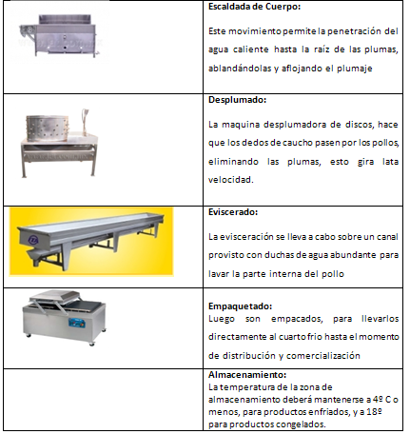
4. ESTUDIO TÉCNICO
Balance de Maquinarias

Slide 17
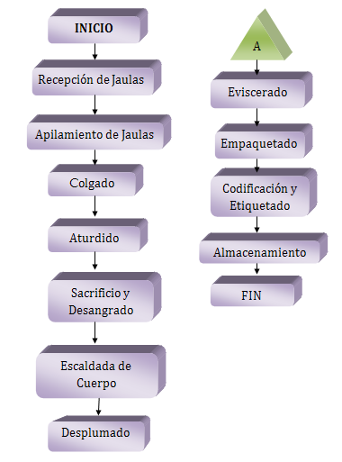
FLUJO DE PROCESO DE FAENAMIENTO DE POLLOS

Slide 18
4. ESTUDIO TÉCNICO
Localización
Para la evaluación de la localización se utilizó el método cualitativo por
puntos.
Los factores más importantes que influyen en la decisión del proyecto son los siguientes:
Cercanía del Mercado
Disponibilidad y Costos de Terrenos:
Disponibilidad de agua, energía y otros suministros:
Tamaño del Terreno
Zona Comercial

Slide 19
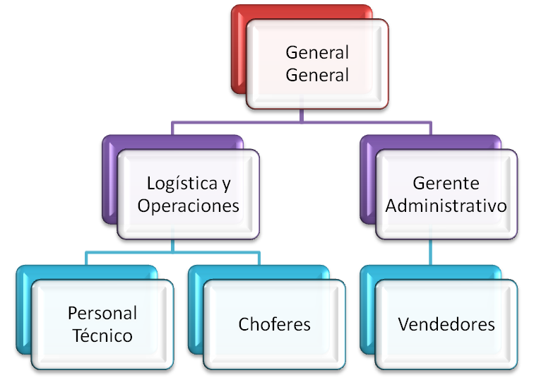
5. ESTUDIO ORGANIZACIONAL
ORGANIGRAMA DE LA EMPRESA

Slide 20
5. ESTUDIO ORGANIZACIONAL
CONTROLES INTERNOS
Gerente
Verificar las actividades del negocio (Resultados)
Logística y Operaciones
Control del proceso de distribución del producto.
Gerente Administrativo
Sera el autorizado de manejar la Parte Financiera, Marketing, y Ventas

Slide 21
5. ESTUDIO ORGANIZACIONAL
ORGANIGRAMA DE LA EMPRESA
Con el fin de mantener un bajo costo administrativo se ha procedido a establecer una estructura organizacional por funciones.
Esta estructura fomenta la eficiencia,
Reduce al mínimo la necesidad de un sistema
elaborado de control.
Permite tomar decisiones rápidamente

Slide 22
Determinación de Costos
Elementos Básicos
6. ESTUDIO FINANCIERO

Slide 23
Determinación de Costos
Costos Variables
6. ESTUDIO financiero
Costo Fijo

Slide 24

6. ESTUDIO financiero
Inversiones del Proyecto

Slide 25
6. ESTUDIO financiero
Capital de Trabajo
Para establecer el monto de dinero, con el que se requiere para afrontar los costos y gastos relacionados con la operatividad del proyecto, se utilizó el método del déficit acumulado.
El precio fue de $5.25 respectivamente, la fluctuación de porcentaje de crecimiento de la demanda se basó principalmente en los resultados obtenidos de las encuestas y según datos estadísticos de la INEC

Slide 26
6. ESTUDIO financiero
Flujo de Capital de Trabajo

Slide 27
6. ESTUDIO financiero
Ingresos del Proyecto
Valor del desecho
Tasa de descuento
Según la información obtenida la tasa de los bonos del Tesoro Americano con un plazo de 5
años se encuentra en el 2.40%, según la información obtenida hasta el 20 de enero del 2010

Slide 28
6. ESTUDIO financiero
Ingresos del Proyecto
Modelo CAPM

Slide 29
6. ESTUDIO financiero
Flujo de Caja

Slide 30
6. ESTUDIO financiero
Valor Actual Neto
El Valor Presente Neto permite determinar si una inversión cumple con el objetivo
básico financiero; MAXIMIZAR la inversión. El Valor Presente Neto permite
determinar si dicha inversión puede incrementar o reducir el valor del proyecto en
cuestión.
El Van que obtuvimos es:

Slide 31
6. ESTUDIO financiero
Tasa Interna de Retorno
La tasa interna de retorno también es conocida como la tasa de rentabilidad
producto de la reinversión de los flujos netos de efectivo dentro de la operación
propia del negocio y se expresa en porcentaje.
Aplicando esta teoría al proyecto nos da como resultado una TIR de 31% lo que
significa que conviene llevar a cabo el proyecto porque este brinda una rentabilidad
muy buena
Playback

Slide 32
7. CONCLUSIONES
Una vez evaluado el Proyecto de Inversión para la producción y
comercialización de carne de pollo en la Provincia de Santa Elena, se puede
concluir que constituye una alternativa viable
A pesar de los tabúes existente en el mercado por el consumo de la carne de
pollo, este llegará a todos los grupos sociales.
En el plan de marketing se indica que es importante posicionarse destacando
la calidad y presentación del producto a un precio atractivo para el consumidor.
La publicidad es uno de los puntos más importantes para lograr el
posicionamiento de nuestro producto.
El estudio financiero refleja la factibilidad del proyecto ya que se estima un VAN de
$ 43.370,23 y una TIR del 31%, lo que permite afirmar que es un negocio
rentable.
El análisis de sensibilidad refleja que existe una probabilidad del 100% de que el
VAN sea mayor que cero; y que el VAN sea mayor que $43.370,23 dólares..

